Slide 1
REPORTE DE CONTORNEO DEL 20/02/2022
FRANK KEVIN PILLACA AGUIRRE
NILSON AMBROCIO PEÑA

Slide 2
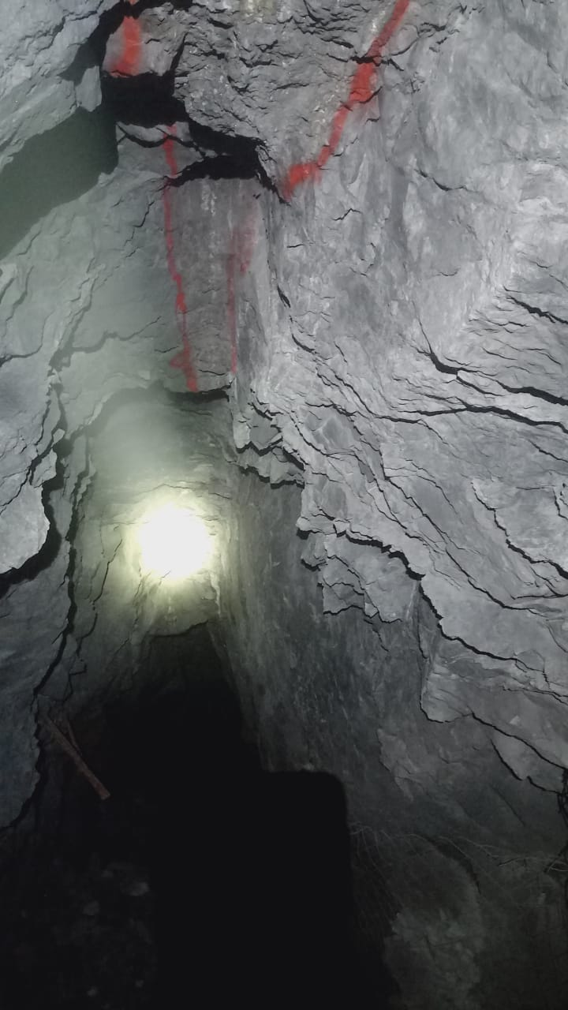
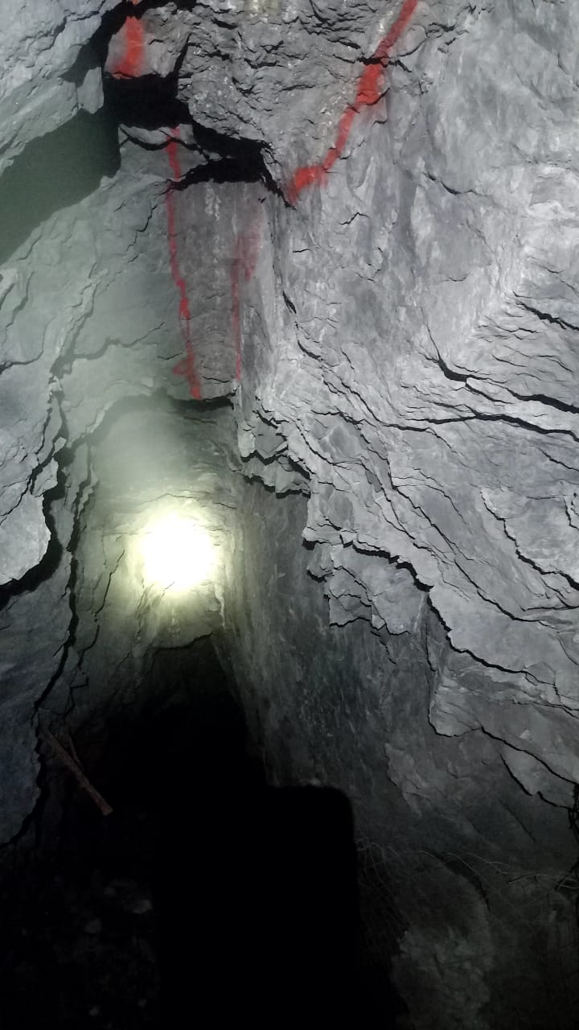
TJ 617 E
CONTORNEO
Contorneo 10m, desde la progresiva 30m hasta 40m
MEDICIONES
Se estimo:
AL 1.8m
AM 1.5m,
AV masivo 0.35m promedio
BUZ 80º
OBSERVACIONES
la veta es cuarzosa con bandas y parches de sulfuros gn , ef, py.
Se evidencia control estructural de las roca caja.
La estructura mineralizada disminuye su espesor pero puede recuperar o aumentar su potencia tramos mas arriba o mas adelante.
La estructura presenta caballos
La estructura presenta ramales
Presencia de malla suelta con carga
Caja techo inclinado con probabilidad de formar cuñas peligrosas mas adelante.
Falta relleno desde la progresiva 40m hacia el E.
Roca muy fracturada, muy inestable, colgado al plano de la caja techo.
Pernos Split parcialmente al aire libre..
Manga de ventilación cerca del piso del hastial
INCONVENIENTES
Malla suelta o abolsonada en coronas
RECOMENDACIONES
Desatado de rocas si en caso se desea observar mas adentro.
Sostenimiento geomecanico e instalar correctamente la manga de ventilación.
Roca inestable

Slide 3
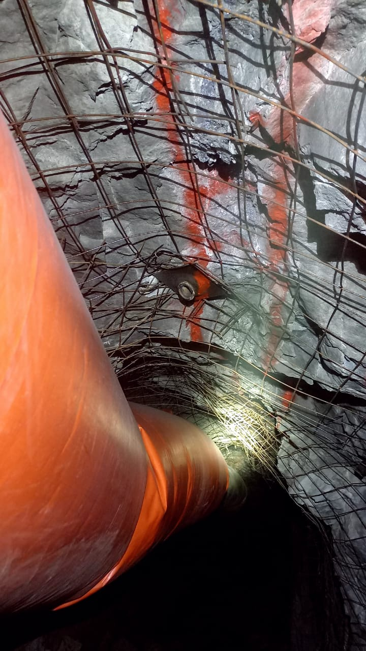
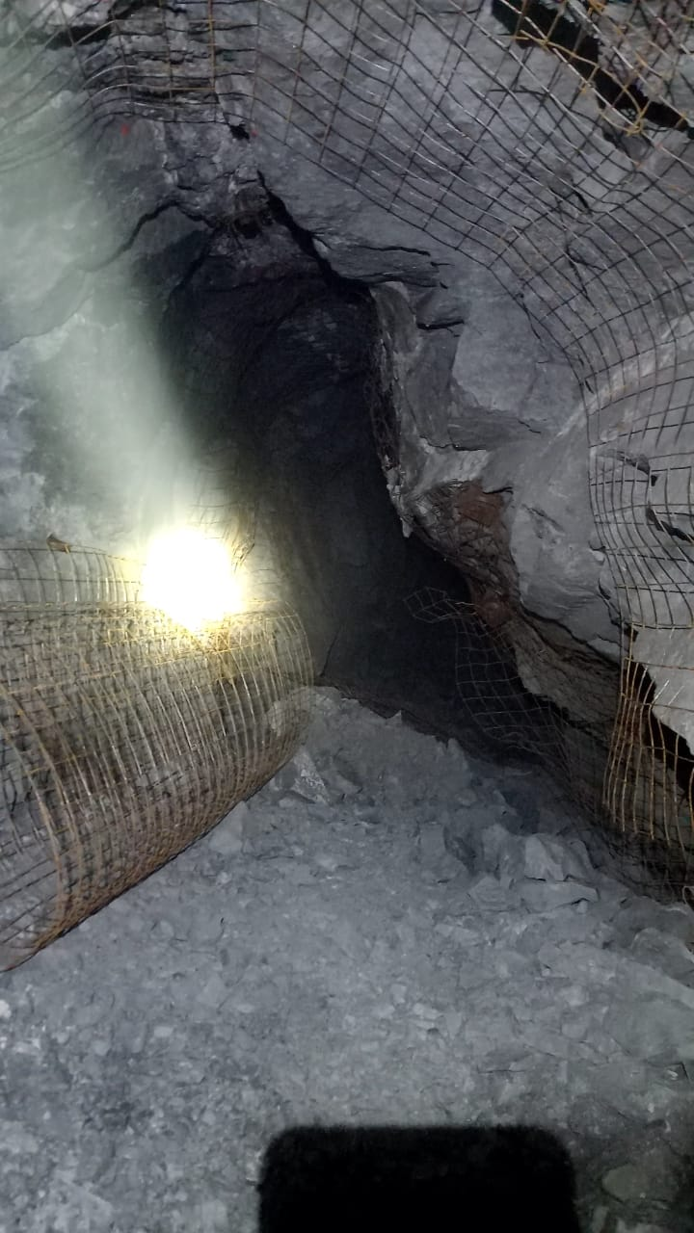
TJ 600 E
CONTORNEO
Contorneo 15m, desde la progresiva 20m hasta 35m
MEDICIONES
Se estimo:
AL 1.9m
AM 1.5m,
AV estructura mineralizada 0.4m promedio
BUZ 62º
OBSERVACIONES
la veta contiene bandas y parches de sulfuros gn , ef, py. Con alteración filica en las cajas.
La estructura mineralizada aumenta su espesor(progresiva 60m) pero puede recuperar o disminuir su potencia tramos adelante.
La estructura presenta caballos
La estructura presenta ramales y venillas , que salen de los hastiales y se unen al principal o algunas que son paralelas.
Presencia de malla suelta en hastiales y en el piso.
Falta relleno desde la progresiva 60m hacia el E.
Falta sostenimiento y desatado de rocas mas adelante a la progresiva 60.
Marcado de zona de mineral y desmonte.
INCONVENIENTES
Manga de ventilación obstruye el contorneo de la veta
Malla suelta o abolsonada en coronas
RECOMENDACIONES
Desatado de rocas si en caso se desea observar mas adentro.
Malla suelta
relleno

Slide 4
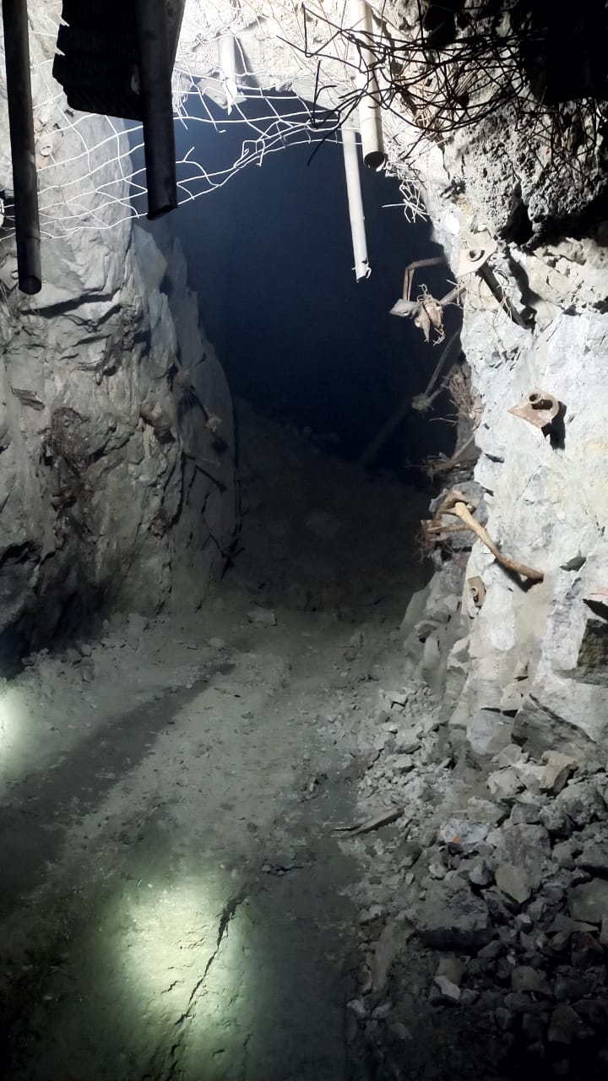
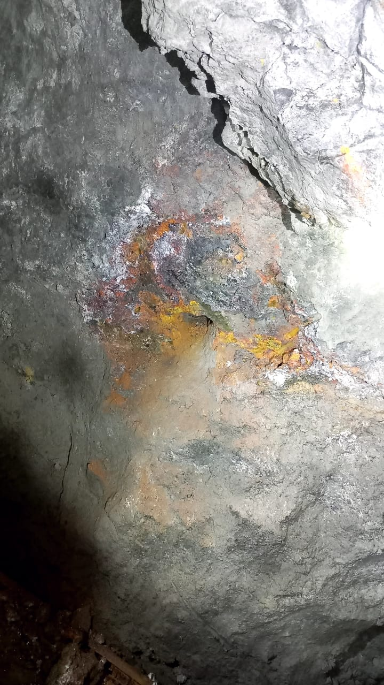
TJ 250-6
Hastial derecho, 5m antes del tajeo
tajo
CONTORNEO
No se pudo realizar el contorneo debido al constante movimiento de equipo scoop limpiando la carga mineral del tajo.
OBSERVACIONES
La estructura mineralizada aumenta su espesor(labor shotcreteado) en dirección de la labor.
Presencia de dos estructuras mineralizadas, una cerca a la corona del hastial izquierdo y otra estructura en la corona del hastial derecho, en este ultimo la estructura se adentra a 1m aproximadamente, con mineralización de parches y bandas no tan definidas de gn, ef acompañado de py, rejalgar, oropimente, cuarzo y arcillas.
Las estructuras presentan ramales y venillas
Presencia de malla suelta en hastiales y en la corona a la entrada del tajeo de donde se esta extrayendo mineral, mayormente de grano fino.
INCONVENIENTES
Equipo scoop en constante movimiento y peligro de atropello o choque.
Chispeo en la zona de tajeo
RECOMENDACIONES
Desatado de rocas si en caso se desea observar mas adentro.
Realizar la recomendación de la dirección de avance previa consulta con el equipo.
Mineralización adentrando en el hastial derecho

Slide 5
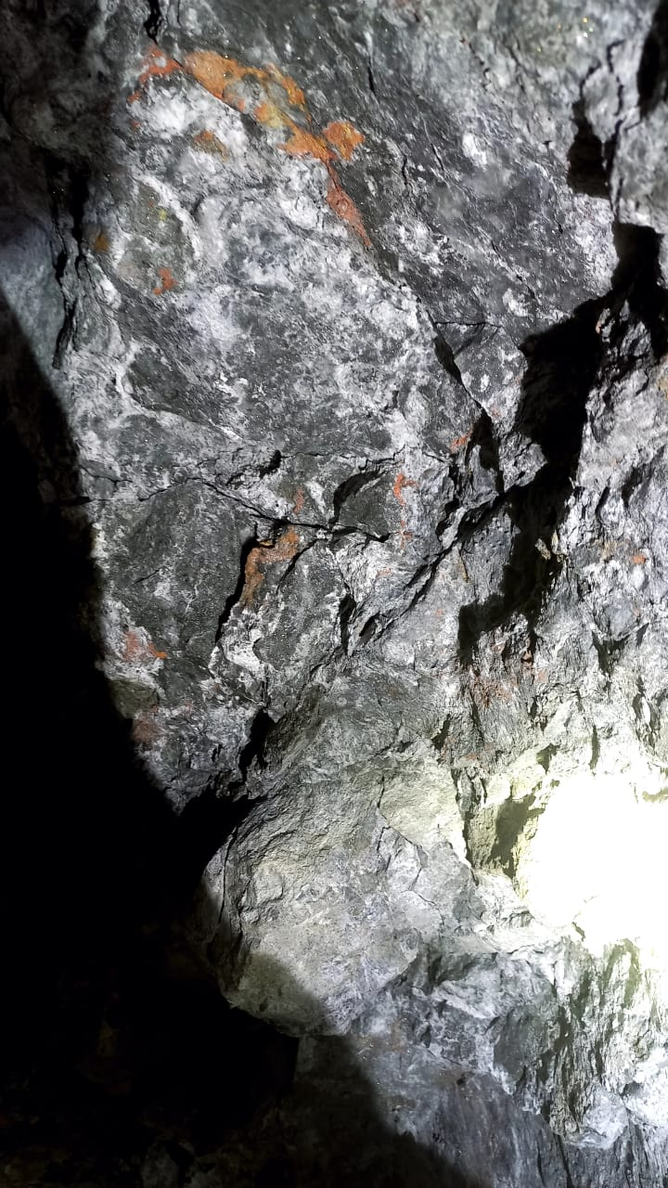
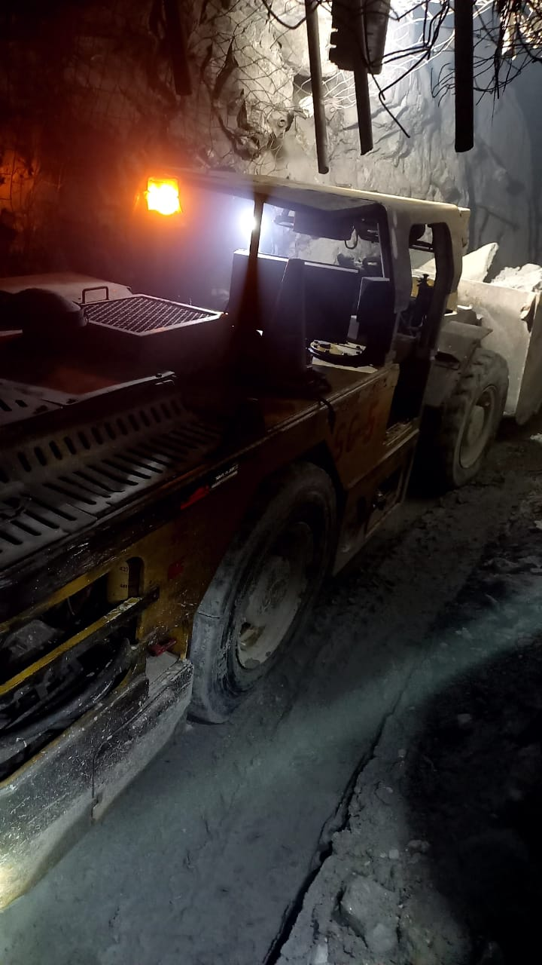
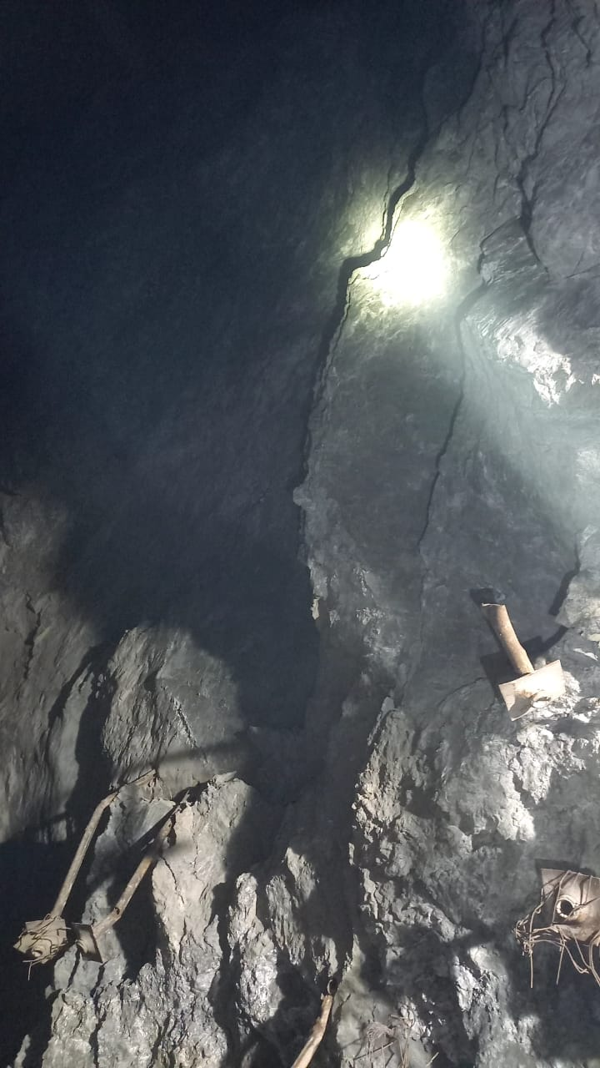
TJ 250-6
Vista de la estructura adentrándose
Scoop limpiando
Hastial derecho del tajeo
Caja de la estructura
Estructura mineralizada colgada

